Slide 1
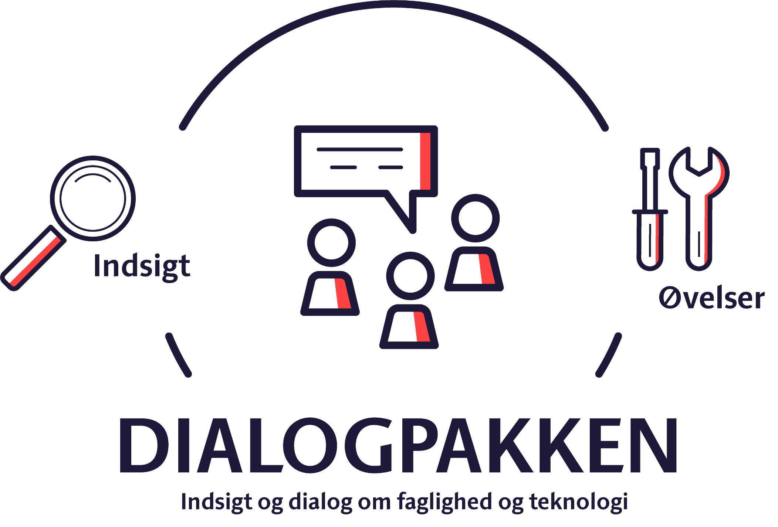

Slide 2

INTRODUKTION
BRUG DIALOGPAKKEN HVIS DU…
Er digitaliseringskonsulent, velfærdsteknologikonsulent eller udviklingskonsulent og gerne vil sætte gang i drøftelser og give inspiration til digitalisering og teknologi på sundheds- og ældreområdet.
Det kan fx være i forbindelse med et projekt om at højne digital kendskab og digitalt mindset eller skabe mere digital forandring og faglig innovation.
Digitale løsninger og ny teknologi findes overalt i den kommunale opgaveløsning. De er midler til at nytænke måden vi løser opgaver på og arbejde smartere. Men de kan også være svære at forholde sig til, at forstå og at bruge. Og det kan være svært at aktiverer fagfolk til at udforske og tænke i de digitale baner.
Redskabet her dykker ned i digitalisering og teknologi på sundheds- og ældreområdet
Dialogpakken består af to dele. Del 1 indsigt og overblik over, hvordan digitalisering og teknologi ser ud på netop det område.
Del 2 giver bud på øvelser til at aktivere fagfolk til at tænke i digitale og teknologiske løsninger. Øvelserne kan bruges i mange anledninger, hvor I er flere samlet og ønsker en snak om digitalisering og teknologi i jeres arbejde.

Slide 3





EKSEMPEL PÅ WORKSHOP MED BRUG AF DIALOGPAKKENS INDHOLD
Dialogpakken giver inspiration til digitaliserings-/velfærdsteknologikonsulentens arbejde som brobygger mellem digitalisering og faglighed. Meningen er, at du som konsulent selv trækker den viden ud af Dialogpakken, som du har brug for, i den proces, I er i. Her er et eksempel på, hvordan materialet fra Dialogpakken kan bruges i en workshop af varighed på 3 - 6 timer
Gør formålet med workshoppen klart. Sæt konteksten
Start med de faglige udfordringer fagområdet har. Hvilke faglige problemstillinger er vigtige lige nu? Lad det være udgangspunktet for at tale om digitalisering og teknologi
Giv gode eksempler på, hvordan fagområdet i dag gør brug af digitale og teknologiske løsninger
Sæt gang i inspirationen hos deltagerne gennem forskellige øvelser
Fortæl deltagerne om den videre proces. Lav aftaler om opfølgning på ideer og input.
Find inspiration i Dialogpakken
Side 2
Side 6
Side 7-11
Side 14-32

Slide 4
DEL 1: INDSIGt
I teknologi og faglighed på sundheds- og ældreområdet
Notes:
Den giver en baggrundsviden til arbejde med området og er målrettet digitaliseringskonsulenten.

Slide 5
Bliv klædt på med viden
Få indsigt i
Indsigtsdelen af Dialogpakken giver en baggrundsviden til arbejde med området og er målrettet digitaliseringskonsulenten, velfærdsteknologikonsulenten eller udviklingskonsulenten.
Konsulenten kan bruge den viden i sin dialog med fagområdet. Det kan bruges til at sætte teknologi og digitalisering ind i den rigtige faglige kontekst og tale ud fra de faglige udfordringer, der er relevante på sundheds- og ældreområdet.
Indsigterne kan også bruges til give eksempler på teknologianvendelse, og vise hvordan teknologilandskabet ser ud på området i dag.
Viden om teknologierne på området kommer fra Kommunernes Teknologiradar.
1. Opgaver og udfordringer på fagområdet
Hvilke problemer skal man løse?
2. Digitalisering på området
Hvordan ser landskabet ud?
3. Teknologier på området
Hvordan bruges teknologier på fagområdet?
4. Teknologiradar
Hvilke teknologier er modne og ikke modne på fagområdet?
5. Digital modenhed på området
Hvor står man organisatorisk stærkt, og hvor er man udfordret?
Notes:
Den giver en baggrundsviden til arbejde med området og er målrettet digitaliseringskonsulenten.
Den giver et oprids af, hvad opgaven og udfordringerne er på beskæftigelses- og integrationsområdet. Der beskrives hvordan digitale og teknologiske løsninger bliver brugt, hvilke teknologier, der er modne nok til at bruge og hvordan man organisatorisk set er rustet til at anvende nye teknologier og digitalisering til at udvikle ens kerneopgave.

Slide 6
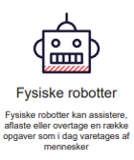
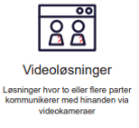
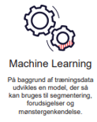
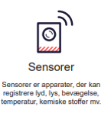
OPGAVER OG UDFORDRINGER
Sundheds- og ældreområdets opgave er at hjælpe borgerne til en sund og selvstændig hverdag og give støtte til ældre borgere, der har behov for det.
Udfordringerne er fx:
Hvordan kan borgerne bedst muligt mestre deres eget hverdagsliv, så ressourcerne kan bruges på borgere med størst behov?
Hvordan kan borgeren få forløb tæt på dem og i eget hjem?
Hvordan kan vi forebygge og opspore sygdomsforløb tidligst muligt?
Hvordan skaber vi sammenhæng i borgernes forløb på tværs af sektorer/aktører?
Hvordan sikrer vi at der er bedre koordinering mellem myndigheder, så borgerne oplever at den rigtige information om deres forløb er i de rigtige hænder?
Kan digitale løsninger hjælpe på de udfordringer?
Notes:
Hvordan kan digitale løsninger og ny teknologi hjælpe på de udfordringer?

Slide 7
Hvordan ser det digitale sundheds- og ældreområdet ud?
Kommunernes arbejde på sundheds- og ældreområdet er, at hjælpe borgerne i sygdomsforløb og hjælpe syge og ældre til at bestemme over eget liv. Derfor er der fokus på at styrke borgernes funktionsevne, så de i videst muligt omfang kan mestre eget hverdagsliv på trods af sygdom eller andre udfordringer.
Digitale løsninger spiller en vigtig rolle i det arbejde. Det traditionelle ældreområde i kommunerne er et af de mest digitaliserede kommunale områder. Alle kommuner anvender elektroniske omsorgsjournaler, kommunikerer med sygehuse og læger med MedCom kommunikation og anvender Fælles Medicinkort. Og med telemedicin og et samlet patientoverblik bindes de forskellige dele af sundhedssektoren stadigt tættere sammen.
Behandling i eget hjem bliver en stadigt større del af standardbehandlingen i alle kommuner i samarbejde med sygehuse og almen praksis. Digitalisering er en del af de kommunale kerneopgaver på området, hvor fokus de seneste år særligt har været på standardisering af dokumentationen på sundheds- og ældreområdet via Fælles Sprog III (FSIII).
Digitalt understøttede indsatser i borgerens eget hjem giver borgeren en mere normaliseret og fleksibel hverdag, på borgerens præmisser, herunder særligt ift. sammenhængende borgerforløb, evidensbaserede indsatser, selvhjulpenhed, tidlige og forebyggende indsatser samt bedre kommunikation og koordination mellem myndigheder. Kommunernes indsatser på området omhandler alt fra hjælp til ældre i eget hjem eller på plejecentre, genoptræning efter sygdomme og operationer, over forebyggelse og rehabilitering af borgere med fx kronisk sygdom.
Der er udfordringer på området med at rekruttere og fastholde kvalificerede medarbejdere samtidig med, at flere borgere får behov for hjælp. Udfordringerne er også at håndtere mere komplekse behov og at imødekomme forventninger hos borgerne, som forandrer sig. Anvendelsen af digitale løsninger kan indebære dilemmaer og uenigheder, samtidig går udviklingen hurtigt, og mulighederne skubber til både holdninger og lovgivning. Samtidigt udfordres kommunernes mulighed for at tilbyde og sikre sammenhængende forløb for borgerne af en sektoropdelt lovgivning, da mange borgere i kommunerne har flere og samtidige sager på tværs af de kommunale forvaltninger. Det kan være svært at minimere fejl og ulykker og håndtere mere komplekse behov.

Slide 8
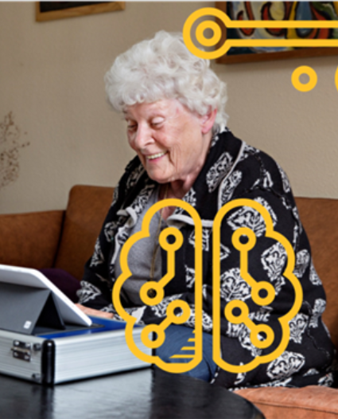
Teknologier på sundheds- og ældreområdet
  I administrationen arbejder man digitalt og it-fagsystemer understøtter forvaltningernes sagsbehandling, kommunikation, samarbejde og forretningsmæssige processer. Robotic Process Automation (RPA) bruges i nogle kommuner til automatisering bl.a. til betaling, tilskud og registrering.
  På sundhedsområdet anvender man avancerede teknologier som machine learning og natural language prossesing. Machine learning bruges bl.a. til rehabilitering med fokus på anvendelsen af kunstig intelligens som støtteværktøj til sagsbehandling af ældre borgere, som gennemgår et forløb med rehabilitering. Natural language prossesing bruges til tekstsystem for borger uden sprog, IT-rygsæk til ordblinde og hjælp til bogligt udfordrede medarbejdere i arbejdet med dokumentation i elektronisk omsorgsjournal.
  Der anvendes mange forskellige velfærdsteknologier i mødet med forskellige målgrupper på området. Det gælder bl.a. loftlifte, vasketoiletter og spiserobotter. Med corona-situationen er der sket en yderligere udbredelse af de i forvejen udbredte digitale arbejdsformer. Herunder er der sket en markant udbredelse af virtuelle mødeformer, dels i omfanget, dels i erkendelsen af, hvad skærmteknologi kan bruges til i mødet med borgeren. Der anvendes generelt mange forskellige teknologier i mødet med borgeren – se også side 11 med oversigt over velfærdsteknologier.

Slide 9
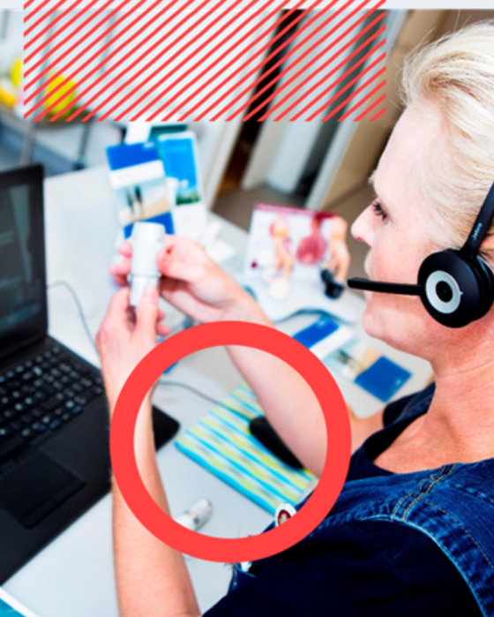
Teknologier på sundheds og ældreområdet (II)
  Internet of Things (IoT) forbinder og udveksler data indsamlet med bl.a. GPS og sensorer. IoT bruges til intelligent belysning, data om kørsel i hjemmeplejen og aflæsning af temperatur i køleskabe. Særligt udbredt er sensorer, som bl.a. bruges til registrering af fald, til bleer, gulvsensorer samt vandhaner og døråbnere. Sensorer, GPS-systemer og låse/alarmsystemer er eksempler på tryghedsskabende teknologier. Wearables/Tracking er afprøvet til tracking af demente borgere og i forbindelse med genoptræning.
  Apps og videoløsninger er meget udbredte i kontakten med borgere og af medarbejdere bl.a. til skærmbesøg i hjemmepleje. Apps bliver særligt brugt til digital understøttet træning samt tidlig opsporing, som er områder der fylder meget i kommunerne. Apps bruges desuden til information, booking og registrering af medicin og dokumentation. Nogle apps er koblet til skærme og selvbetjeningsløsninger der bl.a. bruges til ankomstmelding, medarbejderoversigt og træning.
  Sociale teknologier som chatbots, online fællesskaber, virtuelle besøgsvenner, telepresence-robotter og andre fysiske robotter bruges til digitale fællesskaber mellem borgere og kommunikation mellem borgere og medarbejdere. Fysiske robotter bruges desuden i form af spiserobotter, støvsugere, vaske/tørre toiletter og medicin robotter.
  Virtual Reality (VR) er afprøvet i flere kommuner bl.a. til ældre med demens. Teknologien er brugt til at gøre borgere mere trygge i at skulle på daghjem, da de kan gennemgå processen hjemmefra via VR-briller. VR er også brugt til afstresning, genoptræning/terapi og mod ensomhed.

Slide 10
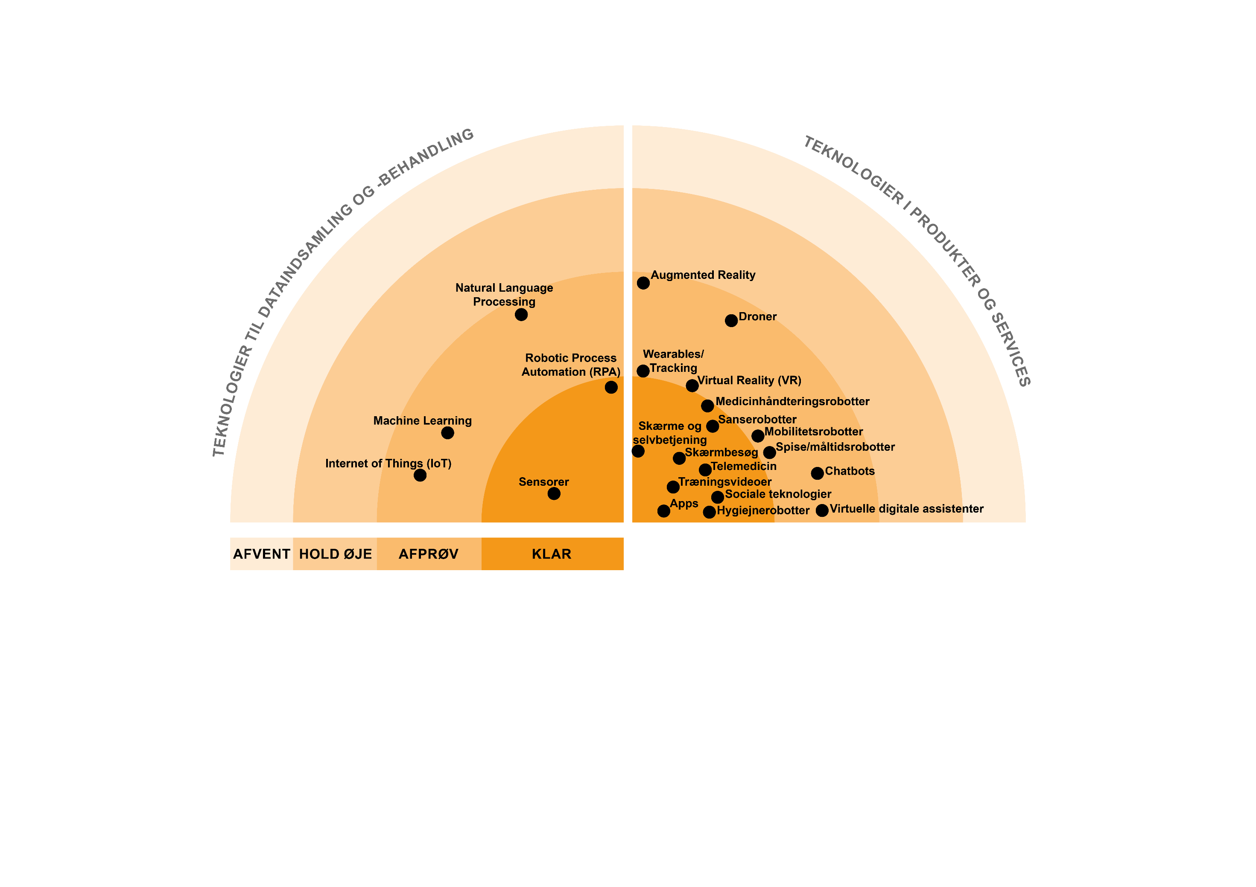
TEKNOLOGIRADAR – SUNDHED OG ÆLDRE
TEKNOLOGIRADAR 2022
Teknologiradaren viser teknologiers modenhed i kommunerne. 18 teknologier er fordelt på fire stadier: KLAR-teknologierne er teknisk modne og i drift i mange kommuner. Yderst ligger AFVENT-teknologierne. De er mindre teknisk modne og afprøvet i ganske få kommuner. Følg linket os dyk mere ned i de forskellige teknologier og find eksempler på brugen i kommunerne.
Notes:
link

Slide 11
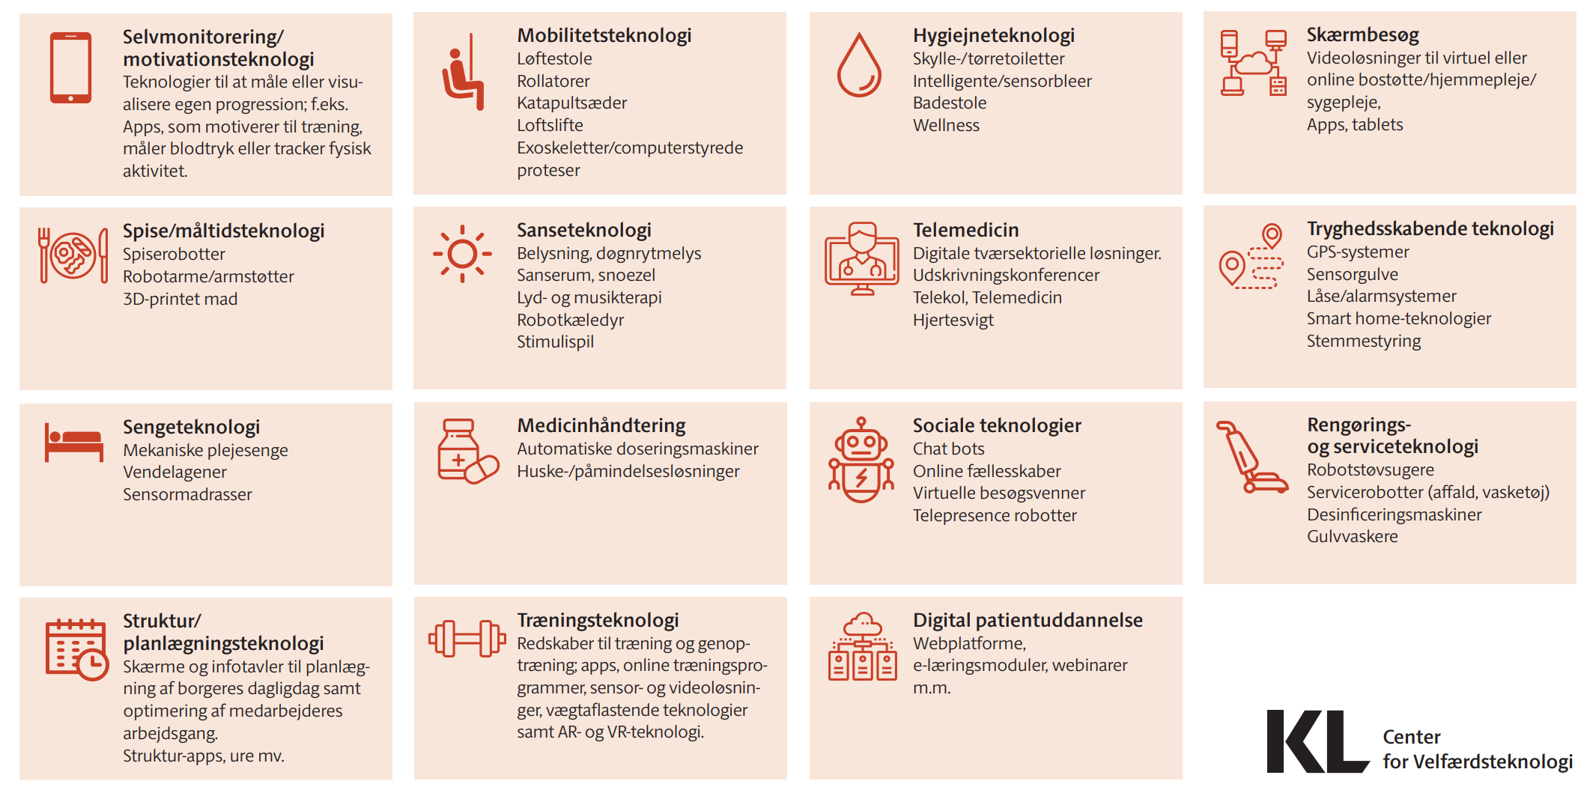
Teknologier på området - Velfærdsteknologi
Hvordan kan digitale løsninger og ny teknologi hjælpe på de udfordringer?
På sundheds- og ældreområdet taler man ofte om velfærdsteknologi, når man taler om teknologi. Her er listet velfærdsteknologier. Læs mere på Velfærdsteknologi (kl.dk)

Slide 12
  I forbindelse med Kommunernes Teknologiradar 2022 er kommunerne blevet spurgt ind til den digitale modenhed på de forskellige fagområder
  På Sundhed og Ældreområdet er man generelt mere digitalt moden end det samlede billede på tværs af alle fagområder. Det gælder både i forhold til at sætte strategisk retning og velfungerende styring på tværs af området. Det skyldes blandt andet det strategiske arbejde med velfærdsteknologi gennem de seneste år.
  Området er særligt modent i forhold til tekniske forudsætninger, retningslinjer for anskaffelse af IT og det at skabe gode muligheder for medarbejdere at foreslå og afprøve nye teknologier i deres arbejde. Samtidig er man på området langt med inddragelsen af borgernes behov og udvikling af løsninger målrettet borgerne.
  Området er mindre modent hvad angår udvikling af digitale kompetencer, datafaglighed og dataforståelse mv. hos ledere og medarbejdere og det at få dannet velfungerende fora for vidensdeling og skalering og spredning af erfaringer med teknologi. Derudover er udfordret man arbejdet med gevinstrealisering i digitale projekter.
Digital modenhed på sundheds- og ældreområdet

Slide 13

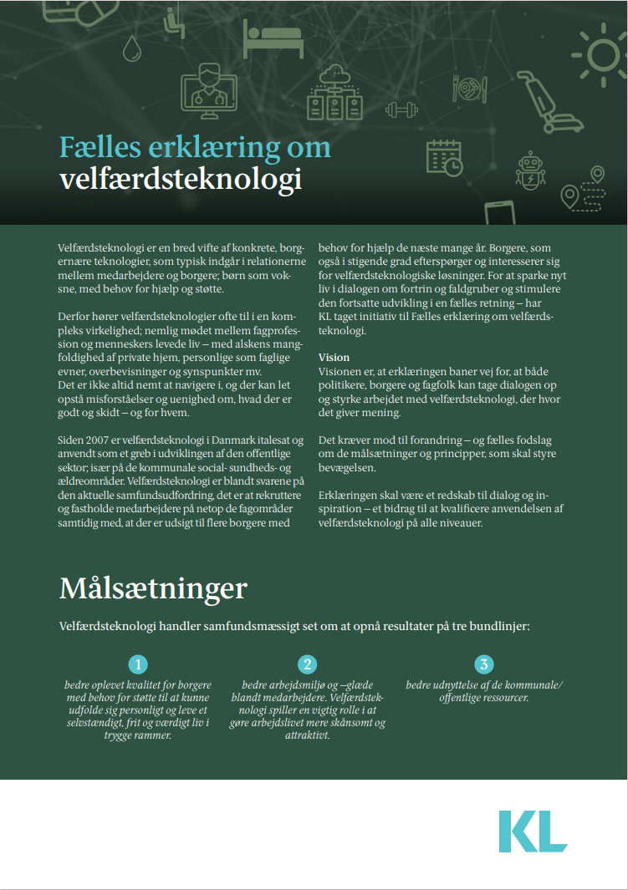
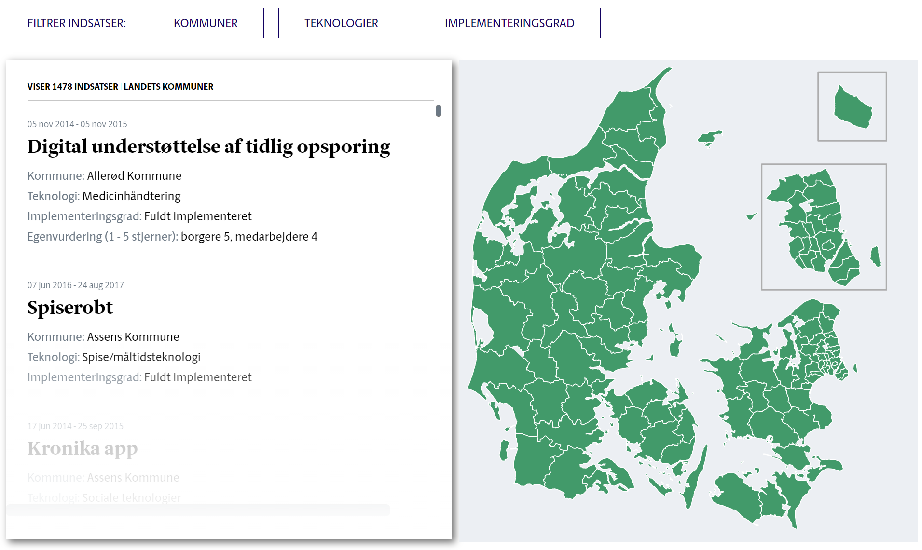
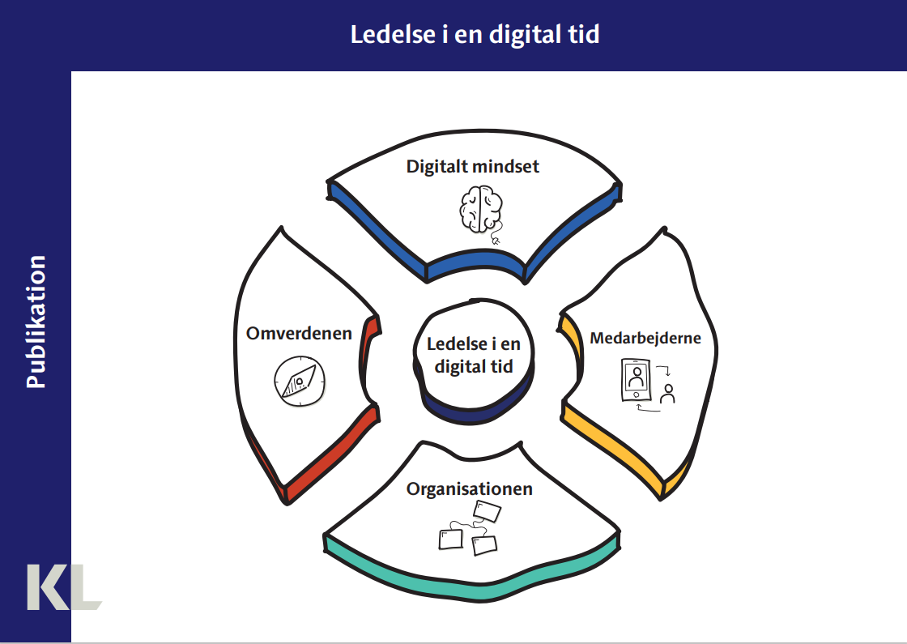
Andre redskaber
  Fælles erklæring om velfærdsteknologi
  Det velfærdsteknologiske landkort (kl.dk)
  KL om KOMBITs videncenteret for digitalisering og teknologi - temaside Sundhed og ældre (kl.dk)
  Ledelse af digitalisering (kl.dk)
  KLs Kompetencehjul for digitale kompetencer
  Værktøj for digital omstilling (kl.dk)
  Dataetik (kl.dk)

Slide 14
DEL 2: ØVELSER
Til dialog om teknologi og faglighed

Slide 15
Sæt gang i inspirationen
  ANLEDNINGER
  Øvelserne kan bruges i mange anledninger, hvor I er flere samlet og ønsker en snak om digitalisering og teknologi i jeres arbejde. Det kan fx være på:
  Temamøder
  I et rejsehold på besøg på arbejdspladsen
  Kompetenceforløb om digitale kompetencer
  Seminar
  Ledelsesmøder
  MED-udvalg
  Projekt for digital omstilling
  Strategiudvikling for digitale strategier
  Redskaberne skal sætte gang i inspirationen. De kan bruges i én efter én i en længere proces, eller hver for sig ud fra, hvad der er relevant for jer.
  Rammen for øvelserne er fleksibel – I kan give mere eller mindre tid til gennemførsel. Men hver øvelse tager max 1,5 time at gennemføre.
Øvelserne her skal åbne op for en dialog om teknologi og faglighed. De skal aktivere jer I at tænke i digitale og teknologiske løsninger på faglige problemstillinger.
Her finder du øvelser, som kan:
vække interesse for nye teknologiske muligheder
hjælpe dem videre med deres egne ideer, eller
rykke ved barrierer.
Deltagerne i øvelserne kan både være ledere, medarbejdere i fagforvaltninger. Faciliteringen af øvelserne er tiltænkt digitaliseringskonsulenter, velfærdsteknologikonsulenter, proces- eller udviklingskonsulenter.

Slide 16
Sæt gang i inspirationen – Øvelser
Start med udfordringerne
  Formål: at vække interesse, når teknologier bliver svaret på kendte faglige udfordringer
Forestil jer fremtiden
  Formål: at skabe begejstring for teknologiers muligheder og tænke ud over rammerne for den almindelige opgaveløsning
Find forbedringer
  Formål: at bruge ny teknologi og digitalisering til at finde konkrete forbedringer.
Vurder jeres barrierer
  Formål: at diskuterer hvor gode vi er til at bruge og optage ny teknologi i vores arbejde og finde organisatoriske barrierer
Hvor får jeg hjælp?
  Formål: at få overblik over hvilke muligheder for hjælp der er i min kommune og hvordan jeg kommer videre med ideer til løsninger.

Slide 17
START MED UDFORDRINGERNE
  Formål med øvelsen: At vække interesse, når teknologier bliver svaret på kendte faglige udfordringer
  I øvelsen starter man med at tale om hvilke udfordringer, der er på fagområdet. Derefter tænker man i, hvilke teknologier, som kan løse udfordringerne.
  Man gennemgår en række teknologier, og bruger Kommunernes Teknologiradar inden man brainstormer på løsninger.
  Tip: Find udfordringerne i inspirationsmaterialet eller i strategier og lokale planer for området, som er kendte for målgruppen
  .
Proces
1
  Find de faglige udfordringer, der fylder på området. I kan starte med at brainstorme, eller I kan have givet bud på udfordringerne fra starten.
  Sæt udfordringerne ind i midten af tegningen på ark 1. Brug flere ark til flere udfordringer.
2
  Vis eller udlever listen på ark 2 over forskellige teknologier. Find yderligere beskrivelser her: Teknologier (kl.dk). Vis også gerne teknologiradaren fra det fagområde I vil diskutere.
  Tal om teknologierne og hvad de kan. Giv eksempler på deres brug også gerne fra andre fagområder. Brug ark 3 til at notere om der er teknogier I gerne vil vide mere om.
3
  Brainstorm: Hvordan kan digitale løsninger og ny teknologi hjælpe på udfordringerne, vi har opstillet på ark 1?
  I kan opdele jer og arbejd med forskellige udfordringer. Lad kun fantasien sætte grænserne og giv plads til vilde ideer. Skriv ideerne ind i boblerne omkring udfordringen på ark 4

Slide 18
1

Slide 19
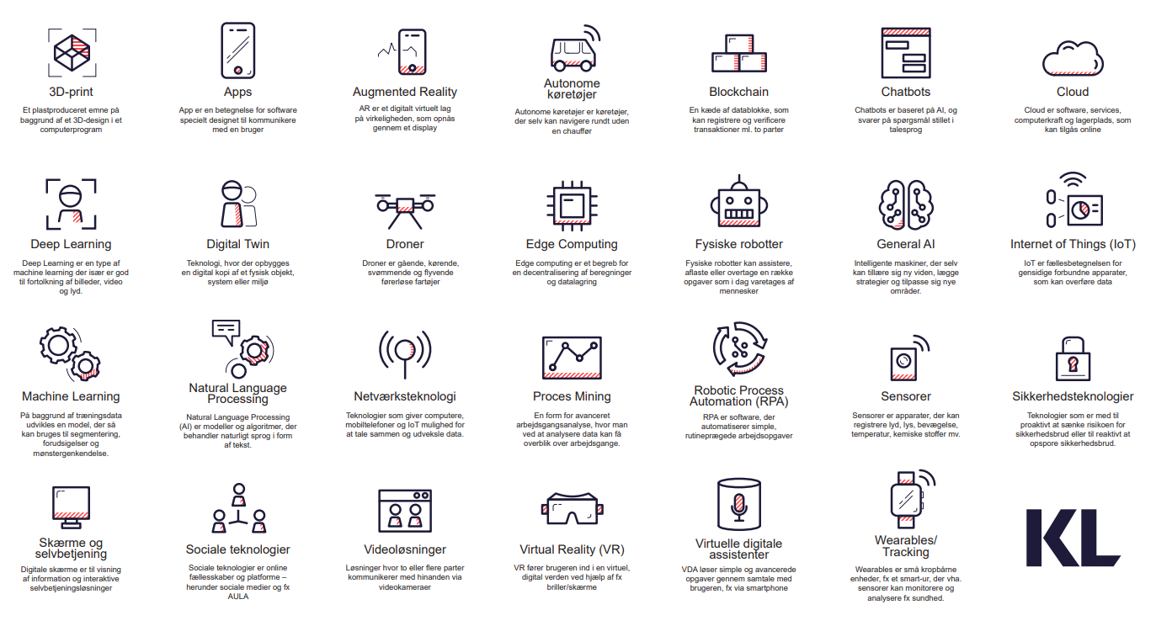
2

Slide 20


Slide 21
3
Kender vi teknologierne?
Er der nogle teknologier vi gerne vil vide mere om?
Hvad kan vi forestille os teknologierne kan hjælpe os med i vores opgaver?

Slide 22
4
Udfordring

Slide 23
Forestil jer fremtiden
  Formål med øvelsen: At skabe begejstring for teknologiers muligheder og tænke ud over rammerne for den almindelige opgaveløsning
  Øvelsen sætter lys på at ens praksis og arbejde har forandret sig og kommer til at forandre sig, fordi de teknologiske muligheder ændrer sig.
  At kigge tilbage for derefter at kigge frem og tillade sig at tænke helt nyt er en tryg måde at udfordre sig og se muligheder i teknologierne på.
  Tip: Øvelsen kan også bruges på direktions- og chefniveau. Øvelsen er inspireret af et forløb Gladsaxe kommune har gennemført for deres ledere. Læs om forløbet herDigital transformation for ledere i Gladsaxe Kommune (kl.dk)
Proces
1
  Start med at varm op: Diskuter: Hvordan har jeres praksis forandret sig de sidste 10 år?
2
  Udfyld fremtidsvisionen ud fra ark 1
3
  Diskuter hvad I selv kan gøre, hvad I skal gøre sammen med andre og hvad der kræver noget helt andet

Slide 24
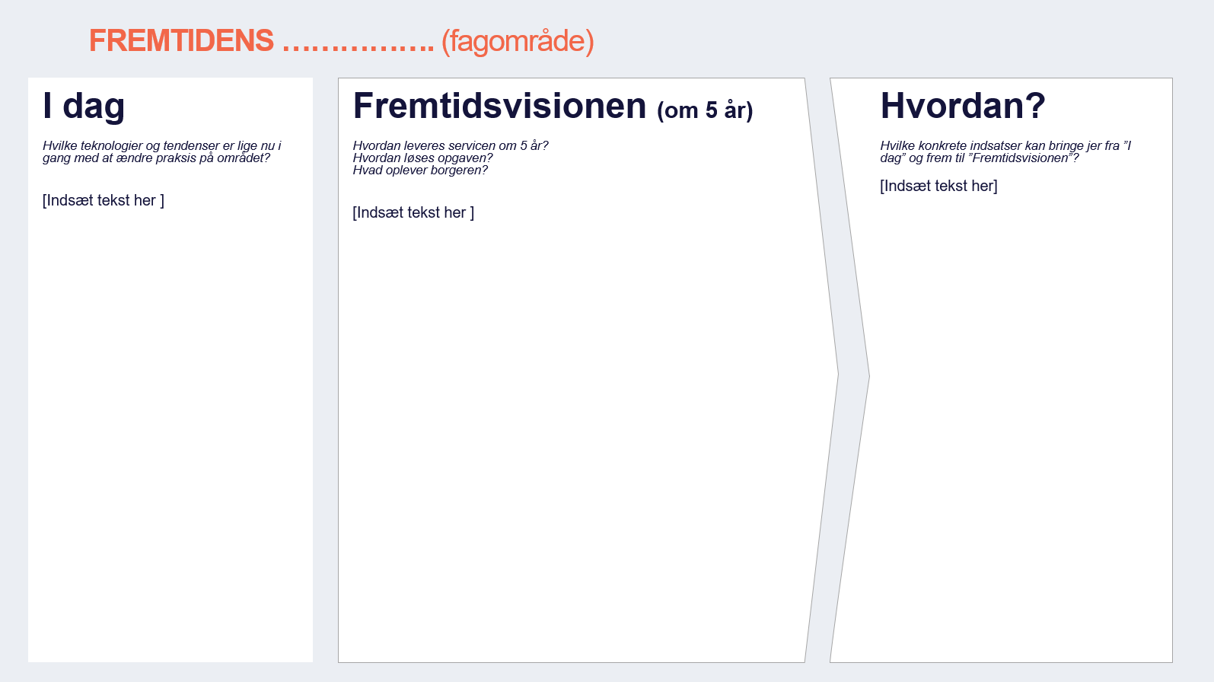
1

Slide 25
Find forbedringer
Sæt gang i inspirationen (4)
Proces
  Formål med øvelsen: At bruge ny teknologi og digitalisering til at finde konkrete forbedringer
  Øvelsen tvinger deltagerne til at være konkrete i deres overvejelser om nye teknologiske muligheder.
  Deltagerne behøver ikke at være stensikre på at løsningerne kan gennemføres eller har den ønskede effekt. Ideerne kan gives til digitaliseringsafdeling eller et ledelseslag, som kan tage stilling til om ideerne kan gennemføres.
  Tip: Øvelsen er god til at afslutte et forløb om digitale og teknologiske muligheder. Holbæk Kommune har brugt lignende metode i længere projekt om digital omstilling. Læs om projektet her Eksempel på digital omstilling: ’Holbæk i en digital verden’ (kl.dk)
1
  Start med at brainstorme:
  Kan vi udvide vores service og give nye muligheder for borgerne ved at bruge en teknologisk eller digital løsning?
  Er der teknologiske løsninger som kan hjælpe os med at være mere præcise i vores opgaveløsning?
  Kan teknologi og digitalisering hjælpe med at klare trivielle opgaver eller aflaste os i fysisk krævende opgaver?
  Find 2 ideer til at forbedre jeres opgaveløsning med teknologi. Brug ark 1
2
  Start med at brainstorme
  Er der nogle administrative processer, som sluger meget tid?
  Er der nogle opgaver, som kunne gøres lige så nemt med en teknisk/digital løsning?
  Er der nogle store energislugere fx i jeres elforbrug, transport eller andet.
  Find 2 ideer til at sparre tid eller ressourcer med teknologi. Brug ark 2
Notes:
TEK-modellen

Slide 26
1
1
  Start med at brainstorme
  Kan vi udvide vores service og give nye muligheder for borgerne ved at bruge en teknologisk eller digital løsning?
  Er der teknologiske løsninger som kan hjælpe os med at være mere præcise i vores opgaveløsning?
  Kan teknologi og digitalisering hjælpe med at klare trivielle opgaver eller aflaste os i fysisk krævende opgaver?
  IDÉ
  ideer til at forbedre jeres opgaveløsning med teknologi
Øvelse: Find forbedringer
  IDÉ
  ideer til at forbedre jeres opgaveløsning med teknologi
2

Slide 27
2
1
  Start med at brainstorme
  Er der nogle administrative processer, som sluger meget tid?
  Er der nogle opgaver, som kunne gøres lige så nemt med en teknisk/digital løsning?
  Er der nogle store energislugere fx i jeres elforbrug, transport eller andet.
  Er der nogen teknologier/digitale løsninger kunne være gode til at sparre tid og ressourcer?
  IDÉ
  til at sparre tid eller ressourcer med teknologi/digitalisering
Øvelse: Find forbedringer
  IDÉ
  til at sparre tid eller ressourcer med teknologi/digitalisering
2

Slide 28
Vurdér jeres styrker og barrierer
Proces
  Formål med øvelsen: At diskuterer hvor gode man er til at bruge og optage ny teknologi i ens arbejde og finde organisatoriske barrierer
  Digitalisering og brug af ny teknologi skal forankres og virke i organisationen, for at få de effekter vi ønsker at opnå. Digital omstilling er en komplekst forandring.
  Øvelsen går ud på at vurdere jeres styrker og barrierer i organisationen ved at udfylde KL’s selvevalueringsværktøj for digital omstilling.
  Værktøjet indeholder et spørgeskema med fem overordnede kategorier – strategi, styring, forankring, teknik og værdi. Resultatet giver et samlet overblik over besvarelserne, hvor man kan dykke ned i de forskellige kategorier.
  Tip: Det giver en god dialog hvis deltagerne udfylder spørgeskemaet sammen, hvis de er fra samme forvaltning, arbejdesplads eller område.
1
  Udfyldelse af selvevalueringen: Flere deltagere udfylder sammen skemaet på deres computer. Find skemaer her
2
  Drøftelse af billeder: Resultatspind printes og grupperne præsenterer deres overvejelser. Tværgående erfaringer opsamles af facilitator. Brug ark 1 til at samle jeres overvejelser
3
  Arbejd med udfordringer: Deltagere vælger en udfordring at arbejde videre med. De dykker ned i udfordringer i grupper.
  .
  Opsamling: Hvad går vi videre med? Skal vi sætte handlinger i gang? Hvad kan vi selv gøre og hvad skal vi have hjælp til
4

Slide 29
1
Øvelse: Vurdér jeres styrker og barrierer
Resultatet viser at vi er stærke, når det kommer til at…
Resultatet viser at vi er svage, når det kommer til at…

Slide 30
2
Øvelse: Vurdér jeres styrker og barrierer
Hvor kan vi selv gøre noget?
Hvor har vi brug for andres hjælp? Fx direktionen, digitaliseringsafdelingen, fagforvaltning ect.

Slide 31
Hvor får jeg hjælp?
Proces
  Formål med øvelsen: at få overblik over hvilke muligheder for hjælp til digitalisering og ny teknologi, der er i kommunen, og hvordan medarbejdere kommer videre med ideer til løsninger.
  Øvelsen går ud på at afklare sammen, hvor man kan gå hen hvis man søger viden om eller hjælp til:
    Konkrete digitale løsninger og teknologi
    sikkerhed og jura
    andres erfaringer med en teknologi
    Indkøb af løsninger
    integration til andre løsninger
  Tip: Øvelsen kan både bruges i digitaliseringsafdelingen eller ude i decentrale enheder. Det er et godt udgangspunkt for at diskuterer om man skal gøre noget klarere og om man har den rette rolle- og ansvarsfordeling.
1
  Print ark 1 med spørgsmål ud. Udfyld selv spørgsmål du gerne vil have med i de hvide bokse. Jo mere konkret, jo bedre.
  Klip hvert spørgsmål ud. Læg dem ud på bordet med tekstsiden nedad
2
  Lad deltagerne sidde sammen i grupper og skiftes til at vende et kort med spørgsmål ad gangen.
  Drøft i grupperne. Ved I hvor man skal gå hen og få hjælp, når man står i den beskrevne situation? Og ved andre det?
3
  Grupperne opsamler på ark 2, hvor det svært og let at svare på spørgsmålene fra kortene, og om der er noget I skal gøre klarere, og om ansvar og roller er fordelt rigtigt.
  Saml op i plenum på drøftelserne i plenum

Slide 32
1
Øvelse: Hvor får jeg hjælp, når…
Jeg synes en af vores administrations-processer er bøvlet, og jeg tænker den kan gøres smartere
Jeg vil gerne bruge mit kamera på telefonen til at dokumentere mit arbejde. Men jeg ved ikke om vi må.
Jeg vil gerne vide mere om kunstig intelligens, men jeg ved ikke, om vi bruger det i kommunen.
Jeg er leder og gerne vil rykke ved mine medarbejdere, som ikke er begejstrede for nye systemer og nye teknologier
Jeg vil gerne se, hvordan vi på min institution klarer os på budget, opgaver osv. ifht. andre institutioner.
Jeg har været på en messe og set en virkelig fed Virtuel Reality-løsning, som jeg gerne vil prøve i mit arbejde
Jeg vil gøre mine bemandingsplaner smartere ved at baserer dem på data, men jeg ved ikke hvordan.
Vi vil gerne bruge FLIS-data, men vi ved ikke hvilke nøgletal og mål, vi skal bruge.
I min gamle kommune brugte vi et rigtig smart fagsystem, det vil jeg gerne bruge her.
Vi skal til at købe en sensorløsning, men vi er usikre på indkøbsprocessen

Slide 33
2
Hvor var var det let at svare og hvor havde vi svært ved at svare?
Er der opgaver som falder mellem stole og hvor roller og ansvar skal fordeles bedre?
Er der noget vi kan gøre i kommunikationen eller i strukturer, som gør det lettere at få hjælp?

